Slide 1

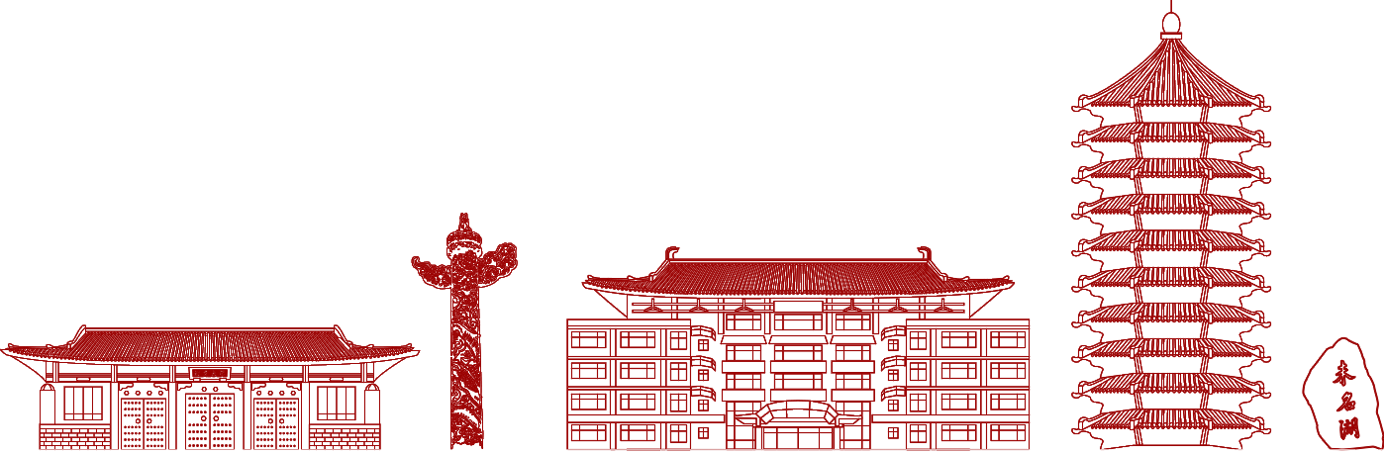
Wilberforce Pendulum
报 告 人
合 作 者
：时一月
：
2026年5月8日

Slide 2
CONTENTS
1
2
3
4
题目重述
初步探究
理论&实验
结论展望

Slide 3
1
题目重述
PART 01

Slide 4
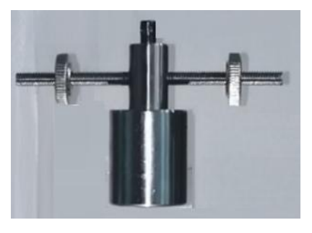
题目重述
Wilberforce Pendulum （2021 IYPT Q12）
A Wilberforce pendulum consists of a mass hanging from a vertically oriented helical spring. The mass can both move up and down on the spring and rotate about its vertical axis. Investigate the behaviour of such a pendulum and how it depends on relevant parameters.
韦氏摆（2021 IYPT Q12）
韦氏摆由悬挂在竖直方向的螺旋弹簧和连接在弹簧末端的物块组成。物块既能在弹簧上上下运动，又能绕其竖直轴旋转。探究这种摆的运动行为，以及它是如何依赖于相关参数的。

Slide 5
2
初步探究
PART 02

Slide 6
现象重现

Slide 7
实验现象观察、初步规律
1. 韦氏摆在运动过程中同时进行上下振动和扭转运动。
2. 这两种运动的振幅是不断变化的，且在上下振动振幅达到最大时，扭转运动振幅达到最小；上下振动振幅达到最小时，扭转运动振幅达到最大。——这说明两种运动间存在能量的转换。

Slide 8
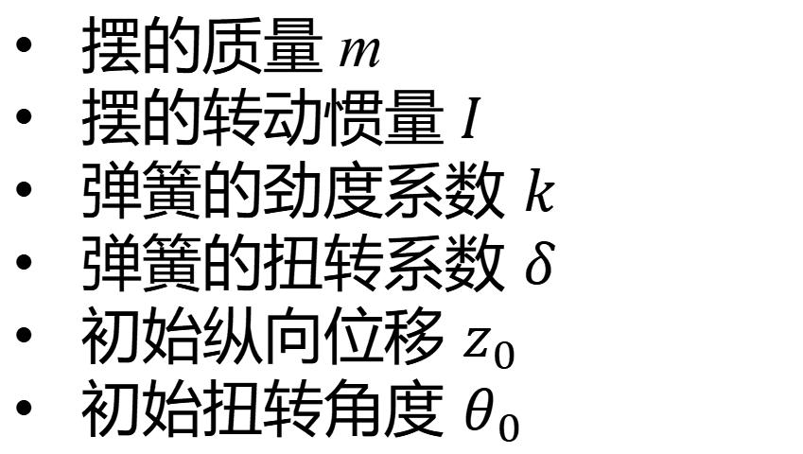
变量分析
摆的质量 m
摆的转动惯量 $I$
弹簧的劲度系数 $k$
弹簧的扭转系数 $δ$
初始纵向位移 $z_{0}$
初始扭转角度 $θ_{0}$

Slide 9
3
理论&实验
PART 03

Slide 10
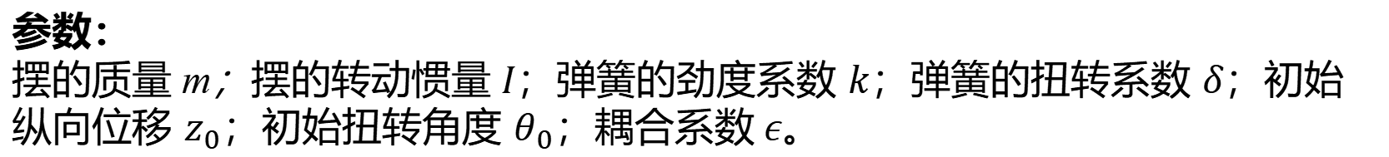

理论·假设
理论假设：
1.弹簧无质量。
2.韦氏摆在运动的过程中能量没有损失。
3.韦氏摆在运动时没有 $xy$ 平面内的位移。
4.韦氏摆的耦合属于线性耦合[1]。
5.韦氏摆初始释放时没有速度。
参数：
摆的质量 m；摆的转动惯量 $I$；弹簧的劲度系数 $k；$弹簧的扭转系数 $δ；$初始纵向位移 $z_{0}；$初始扭转角度 $θ_{0}$；耦合系数 $ε$。

Slide 11
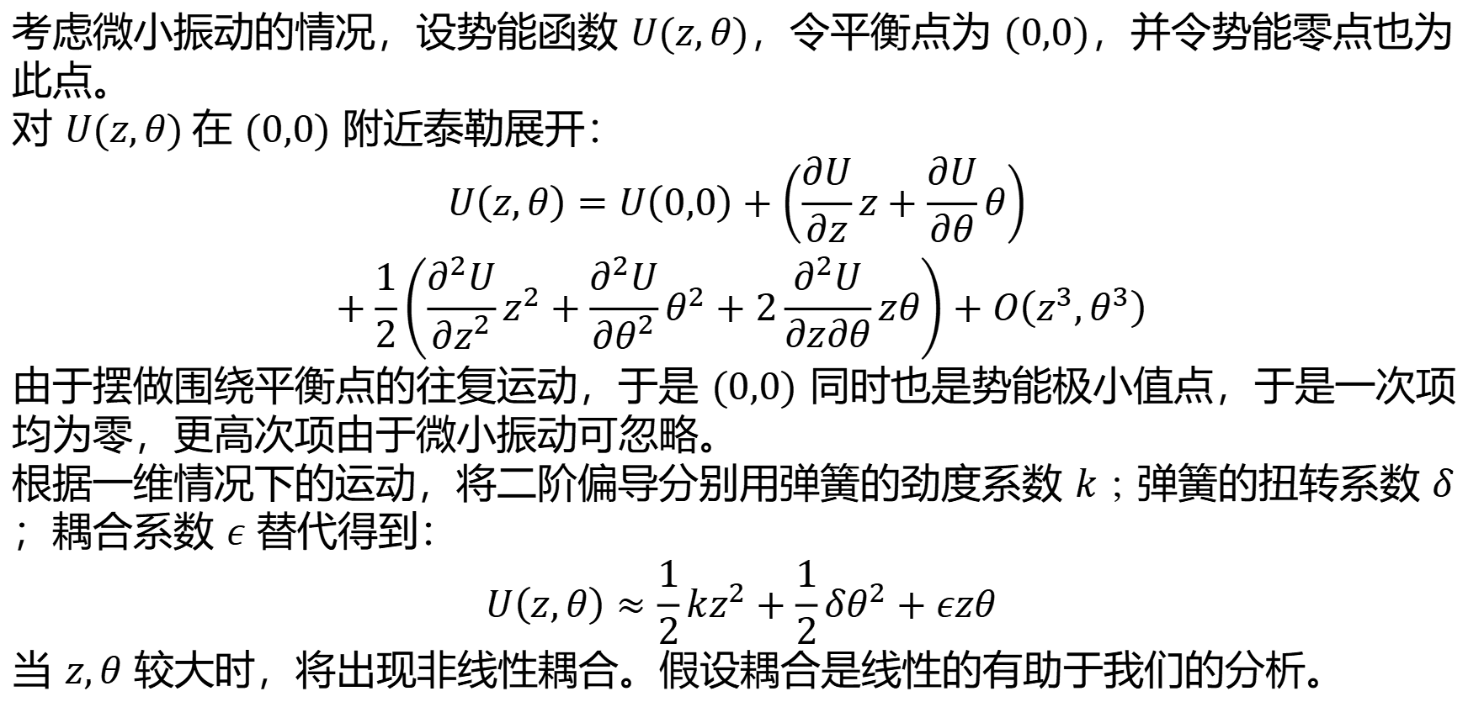
理论·推导
考虑微小振动的情况，设势能函数 $U(z,θ)$，令平衡点为 $(0,0)$，并令势能零点也为此点。
对 $U(z,θ)$在 $(0,0)$ 附近泰勒展开：
$$\begin{aligned}U\left(z,θ\right)=&U\left(0,0\right)+\left(\frac{∂U}{∂z}z+\frac{∂U}{∂θ}θ\right) \\ &+\frac{1}{2}\left(\frac{∂^{2}U}{∂z^{2}}z^{2}+\frac{∂^{2}U}{∂θ^{2}}θ^{2}+2\frac{∂^{2}U}{∂z∂θ}zθ\right)+O\left(z^{3},θ^{3}\right)\end{aligned}$$
由于摆做围绕平衡点的往复运动，于是 $(0,0)$ 同时也是势能极小值点，于是一次项均为零，更高次项由于微小振动可忽略。
根据一维情况下的运动，将二阶偏导分别用弹簧的劲度系数 $k；$弹簧的扭转系数 $δ$；耦合系数 $ε$ 替代得到：
$$U\left(z,θ\right)≈\frac{1}{2}kz^{2}+\frac{1}{2}δθ^{2}+εzθ$$
当 $z,θ$ 较大时，将出现非线性耦合。假设耦合是线性的有助于我们的分析。

Slide 12
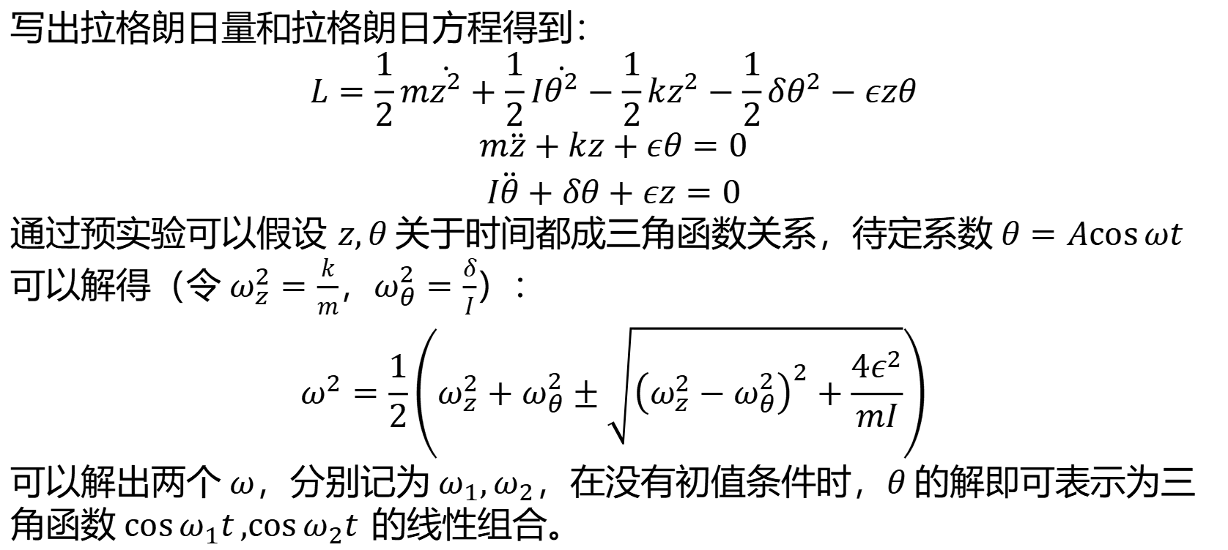
理论·推导
写出拉格朗日量和拉格朗日方程得到：
$$L=\frac{1}{2}m\dot{z^{2}}+\frac{1}{2}I\dot{θ^{2}}−\frac{1}{2}kz^{2}−\frac{1}{2}δθ^{2}−εzθ$$
$$m\ddot{z}+kz+εθ=0$$
$$I\ddot{θ}+δθ+εz=0$$
通过预实验可以假设 $z,θ$ 关于时间都成三角函数关系，待定系数 $θ=A\cos{ωt}$ 可以解得（令 $ω_{z}^{2}=\frac{k}{m}$，$ω_{θ}^{2}=\frac{δ}{I}$）：
$$ω^{2}=\frac{1}{2}\left(ω_{z}^{2}+ω_{θ}^{2}±\sqrt{{\left(ω_{z}^{2}−ω_{θ}^{2}\right)}^{2}+\frac{4ε^{2}}{mI}}\right)$$
可以解出两个 $ω$，分别记为 $ω_{1}{,ω}_{2}，$在没有初值条件时，$θ$ 的解即可表示为三角函数 $\cos{ω_{1}t},\cos{ω_{2}t} 的$线性组合。

Slide 13
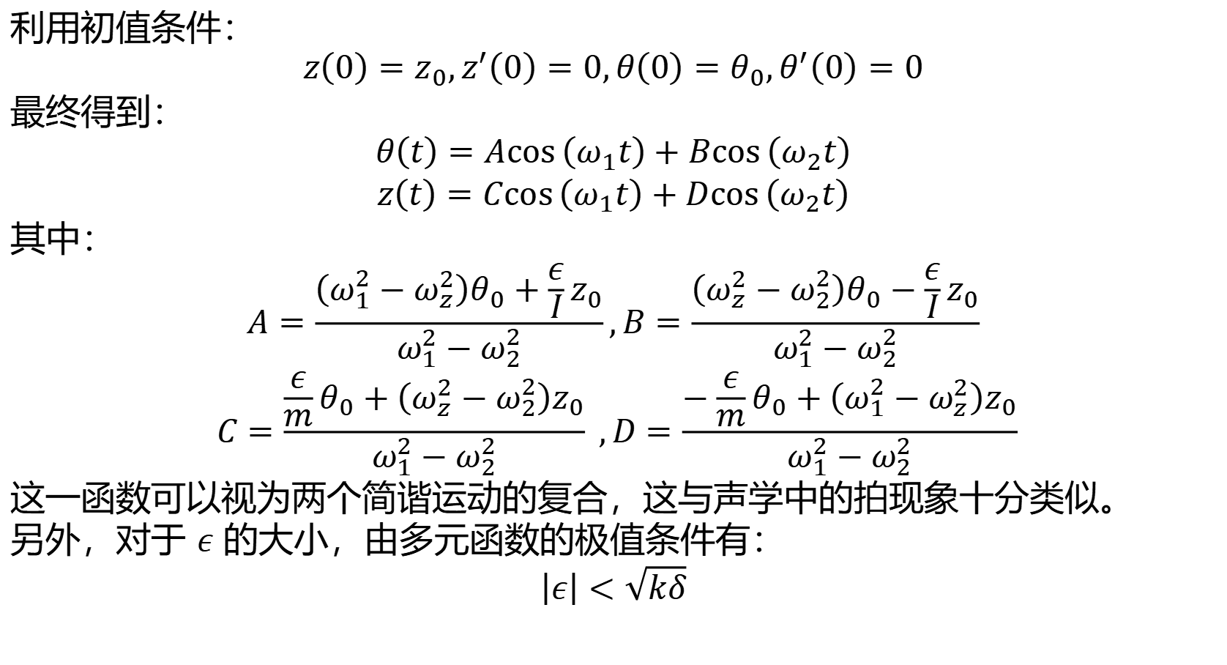
理论·推导
利用初值条件：
$$z\left(0\right)=z_{0},z^{′}\left(0\right)=0,θ\left(0\right)=θ_{0},θ^{′}\left(0\right)=0$$
最终得到：
$$θ\left(t\right)=A\cos\left(ω_{1}t\right)+B\cos\left(ω_{2}t\right)$$
$$z\left(t\right)=C\cos\left(ω_{1}t\right)+D\cos\left(ω_{2}t\right)$$
其中：
$$A=\frac{\left(ω_{1}^{2}−ω_{z}^{2}\right)θ_{0}+\frac{ε}{I}z_{0}}{ω_{1}^{2}−ω_{2}^{2}},B=\frac{\left(ω_{z}^{2}−ω_{2}^{2}\right)θ_{0}−\frac{ε}{I}z_{0}}{ω_{1}^{2}−ω_{2}^{2}}$$
$$C=\frac{\frac{ε}{m}θ_{0}+\left(ω_{z}^{2}−ω_{2}^{2}\right)z_{0}}{ω_{1}^{2}−ω_{2}^{2}} ,D=\frac{−\frac{ε}{m}θ_{0}+\left(ω_{1}^{2}−ω_{z}^{2}\right)z_{0}}{ω_{1}^{2}−ω_{2}^{2}}$$
这一函数可以视为两个简谐运动的复合，这与声学中的拍现象十分类似。
另外，对于 $ε$ 的大小，由多元函数的极值条件有： $$\left|ε\right|<\sqrt{kδ}$$

Slide 14
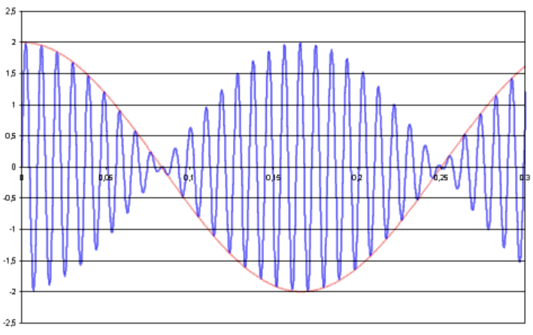
理论·理想图像
拍现象的理想图像如下[2]：
图像有如下特点：振幅周期性变化；包络线呈现纺锤形；内部有密集震荡。

Slide 15
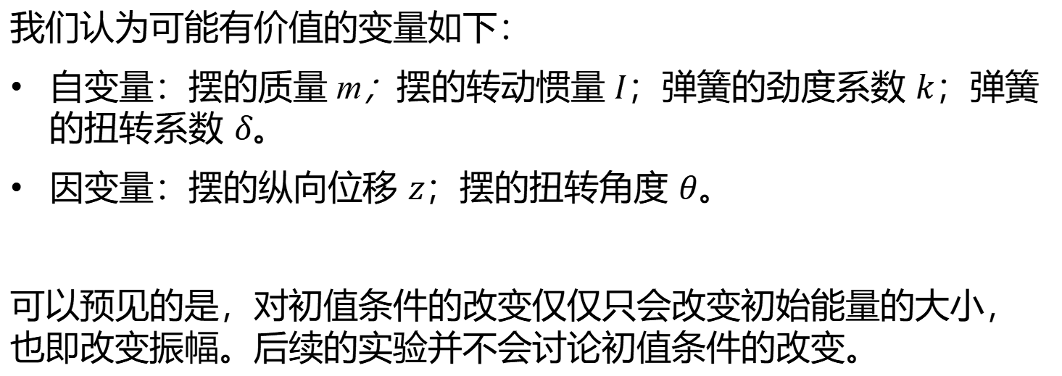
实验·变量
我们认为可能有价值的变量如下：
自变量：摆的质量 m；摆的转动惯量 $I$；弹簧的劲度系数 $k$；弹簧的扭转系数 $δ$。
因变量：摆的纵向位移 $z$；摆的扭转角度 $θ$。
可以预见的是，对初值条件的改变仅仅只会改变初始能量的大小，也即改变振幅。后续的实验并不会讨论初值条件的改变。

Slide 16
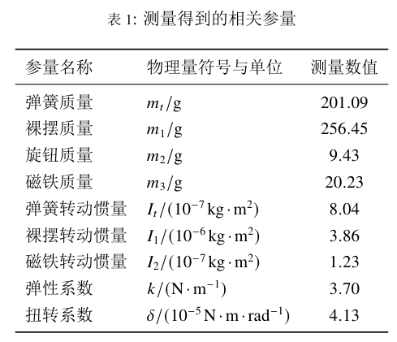
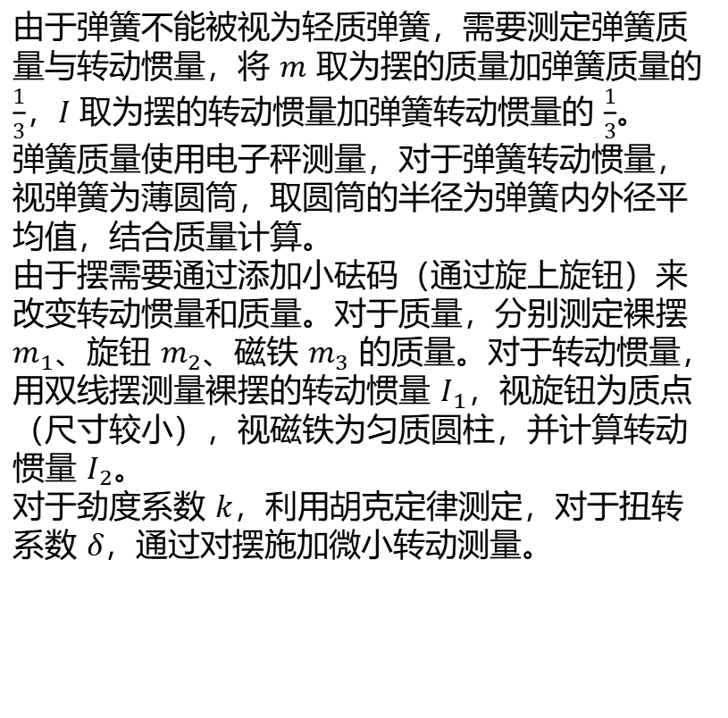
实验·相关参量测量
由于弹簧不能被视为轻质弹簧，需要测定弹簧质量与转动惯量，将 $m$ 取为摆的质量加弹簧质量的 $\frac{1}{3}$，$I$ 取为摆的转动惯量加弹簧转动惯量的 $\frac{1}{3}$。
弹簧质量使用电子秤测量，对于弹簧转动惯量，视弹簧为薄圆筒，取圆筒的半径为弹簧内外径平均值，结合质量计算。
由于摆需要通过添加小砝码（通过旋上旋钮）来改变转动惯量和质量。对于质量，分别测定裸摆 $m_{1}$、旋钮 $m_{2}$、磁铁 $m_{3}$ 的质量。对于转动惯量，用双线摆测量裸摆的转动惯量 $I_{1}$，视旋钮为质点（尺寸较小），视磁铁为匀质圆柱，并计算转动惯量 $I_{2}$。
对于劲度系数 $k$，利用胡克定律测定，对于扭转系数 $δ$，通过对摆施加微小转动测量。

Slide 17
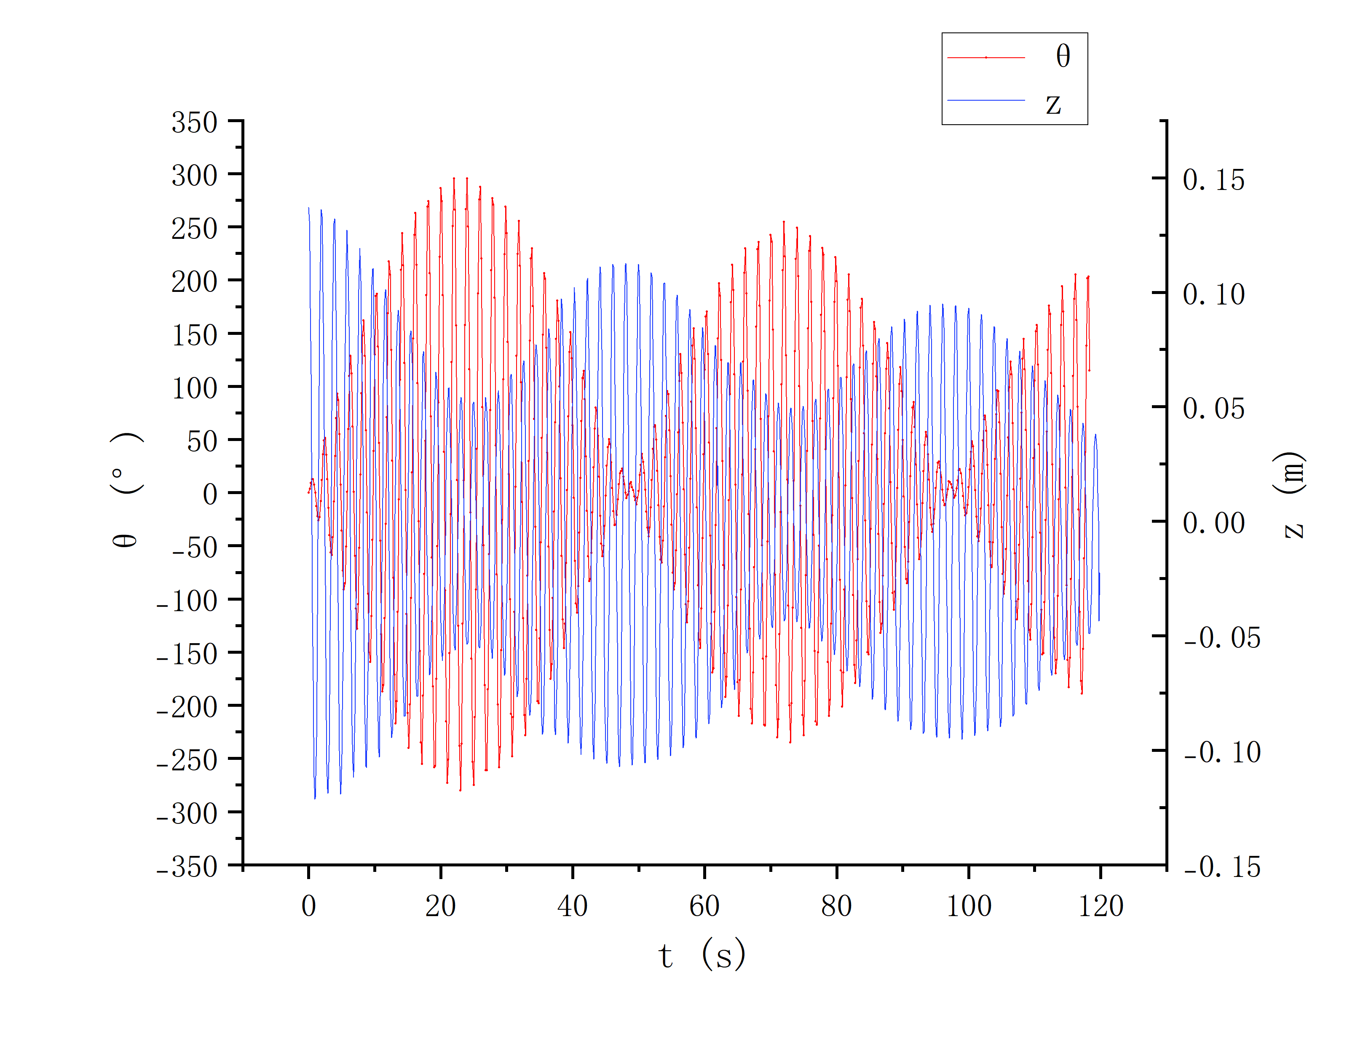
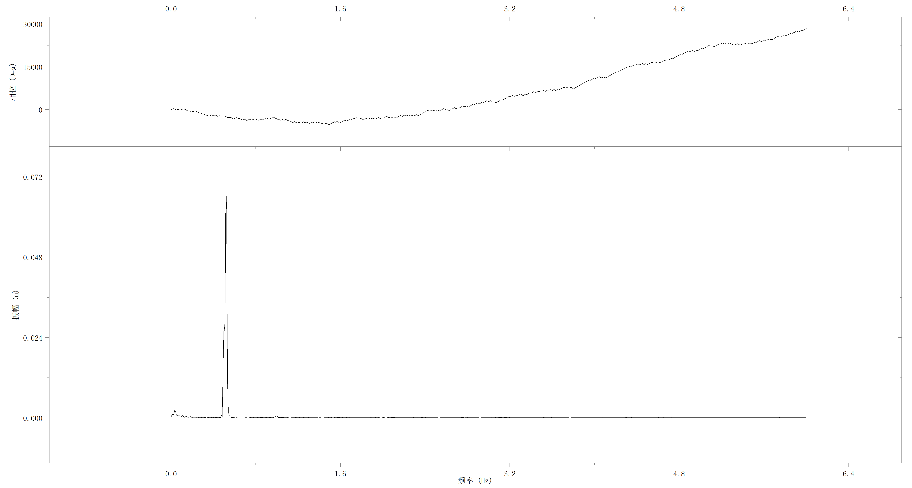
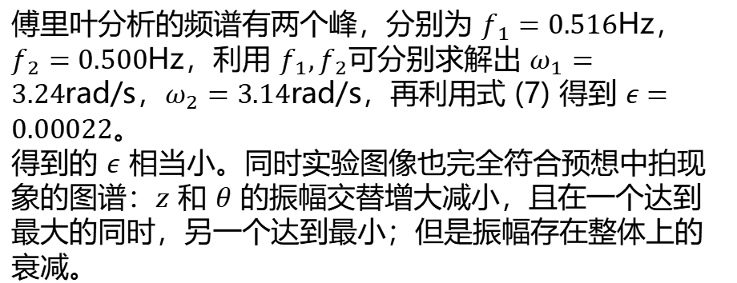
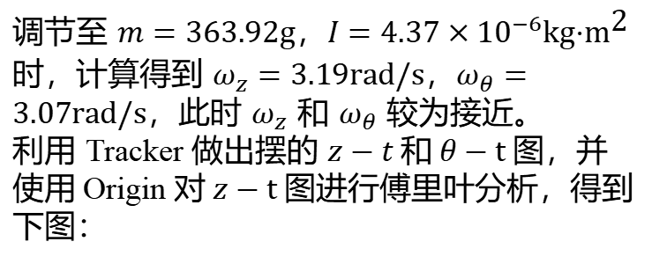
实验·情况 1
调节至 $m=363.92\text{g}$，$I=4.37×{10}^{−6}\text{kg}\text{⋅}{\text{m}}^{\text{2}}$ 时，计算得到 $ω_{z}=3.19\text{rad}\text{/}\text{s}，ω_{θ}=3.07\text{rad}\text{/}\text{s}$，此时 $ω_{z}$ 和 $ω_{θ}$ 较为接近。
利用 Tracker 做出摆的 $z−t$ 和 $θ−t$ 图，并使用 Origin 对 $z−t$ 图进行傅里叶分析，得到下图：
傅里叶分析的频谱有两个峰，分别为 $f_{1}=0.516\text{Hz}$，$f_{2}=0.500\text{Hz}$，利用 $f_{1},f_{2}$可分别求解出 $ω_{1}=3.24\text{rad}\text{/}\text{s}$，$ω_{2}=3.14\text{rad}\text{/}\text{s}$，再利用式 (7) 得到 $ε=0.00022$。
得到的 $ε$ 相当小。同时实验图像也完全符合预想中拍现象的图谱：$z$ 和 $θ$ 的振幅交替增大减小，且在一个达到最大的同时，另一个达到最小；但是振幅存在整体上的衰减。

Slide 18
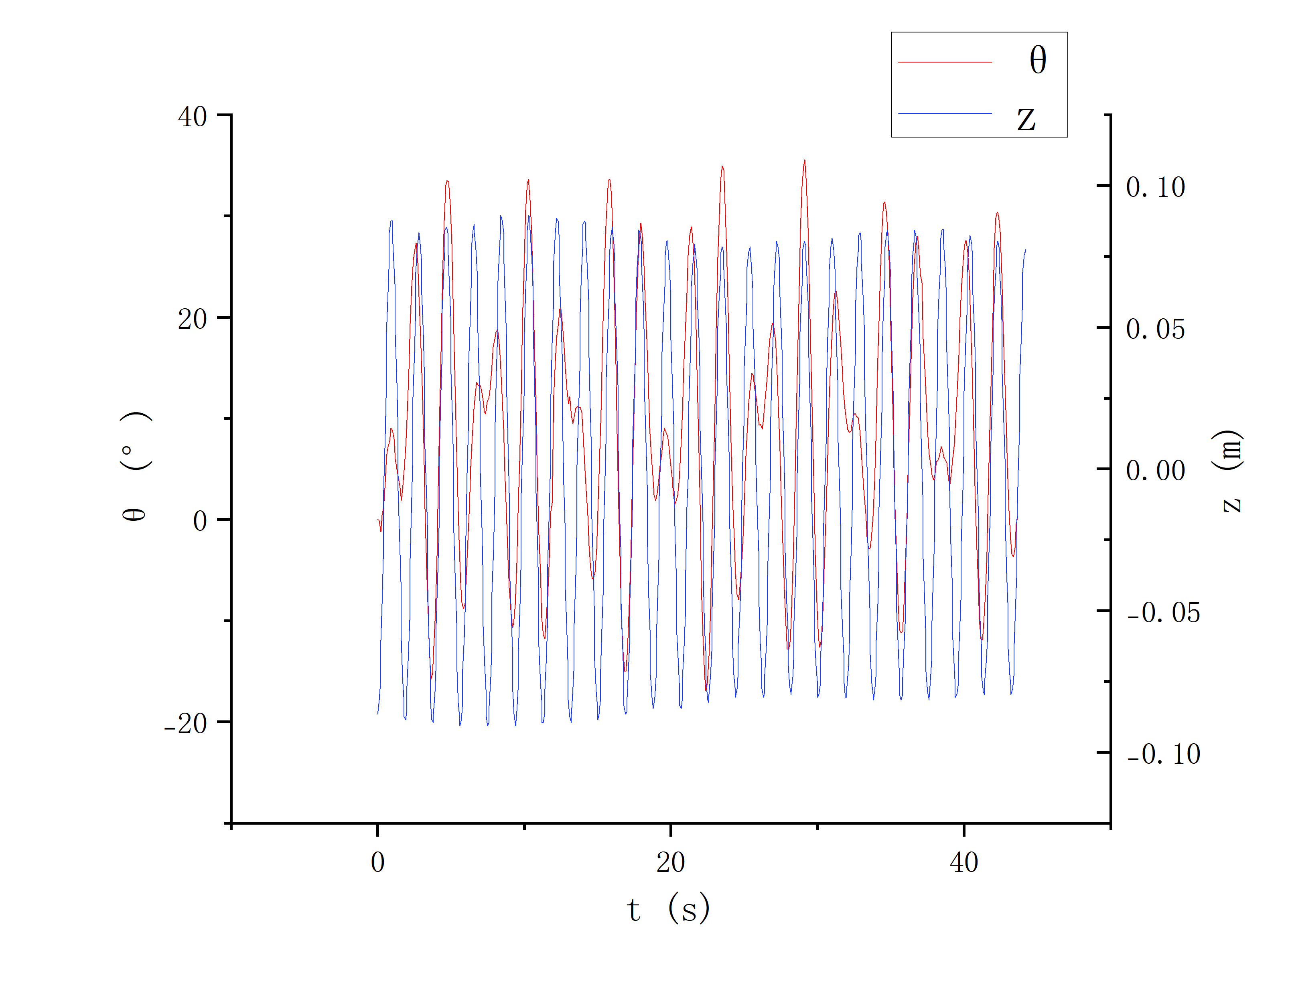
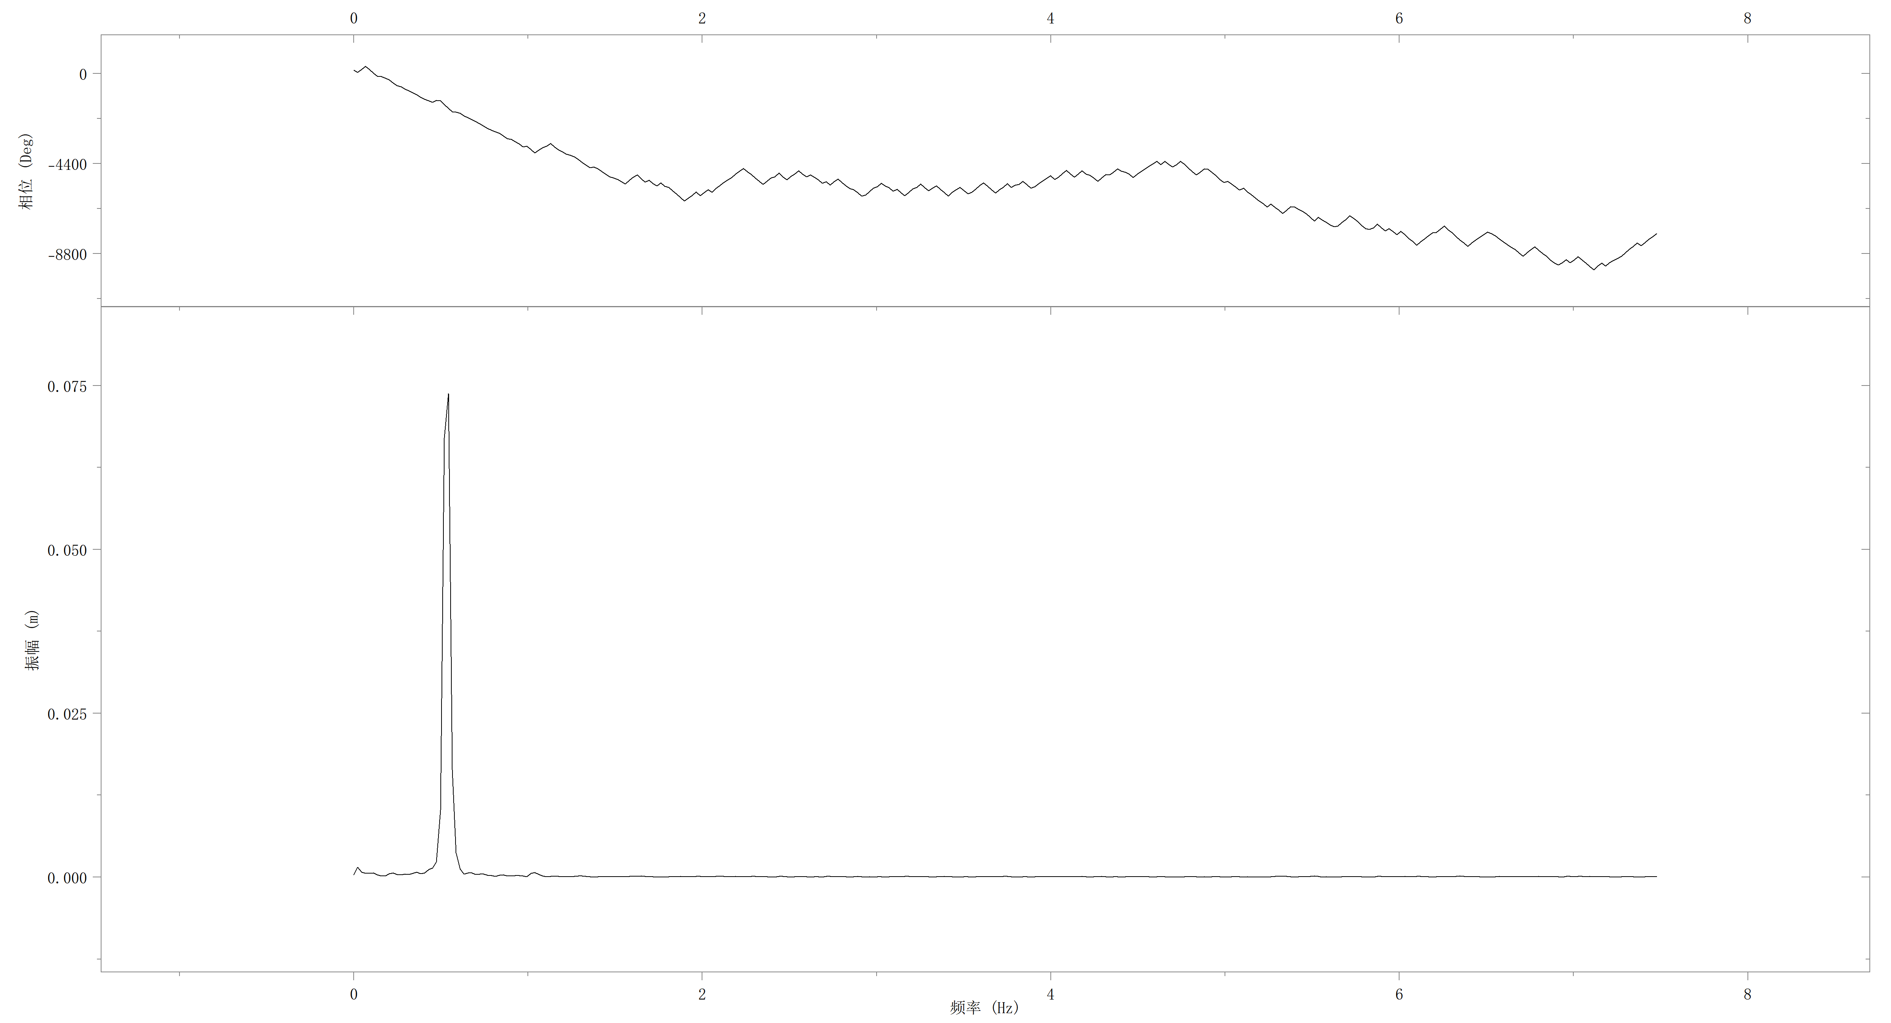
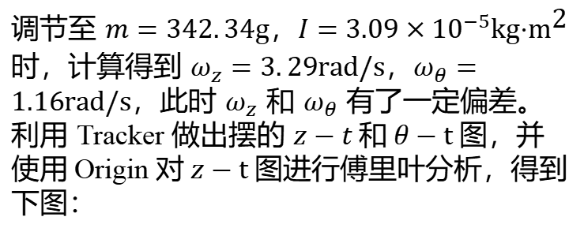
实验·情况 2
调节至 $m=342.\text{34}\text{g}$，$I=3.09×{10}^{−5}\text{kg}\text{⋅}{\text{m}}^{\text{2}}$ 时，计算得到 $ω_{z}=3.\text{29}\text{rad}\text{/}\text{s}，ω_{θ}=\text{1}\text{.}\text{16}\text{rad}\text{/}\text{s}$，此时 $ω_{z}$ 和 $ω_{θ}$ 有了一定偏差。
利用 Tracker 做出摆的 $z−t$ 和 $θ−t$ 图，并使用 Origin 对 $z−t$ 图进行傅里叶分析，得到下图：
此时拍现象已经相对情况一而言不明显，但仍然可以看到振幅存在增大减小，而傅里叶分析只能显现一个峰，这是因为能量转化量很小，其中一个频率对应的振幅已经相当的小，隐没在了背景噪声中。

Slide 19
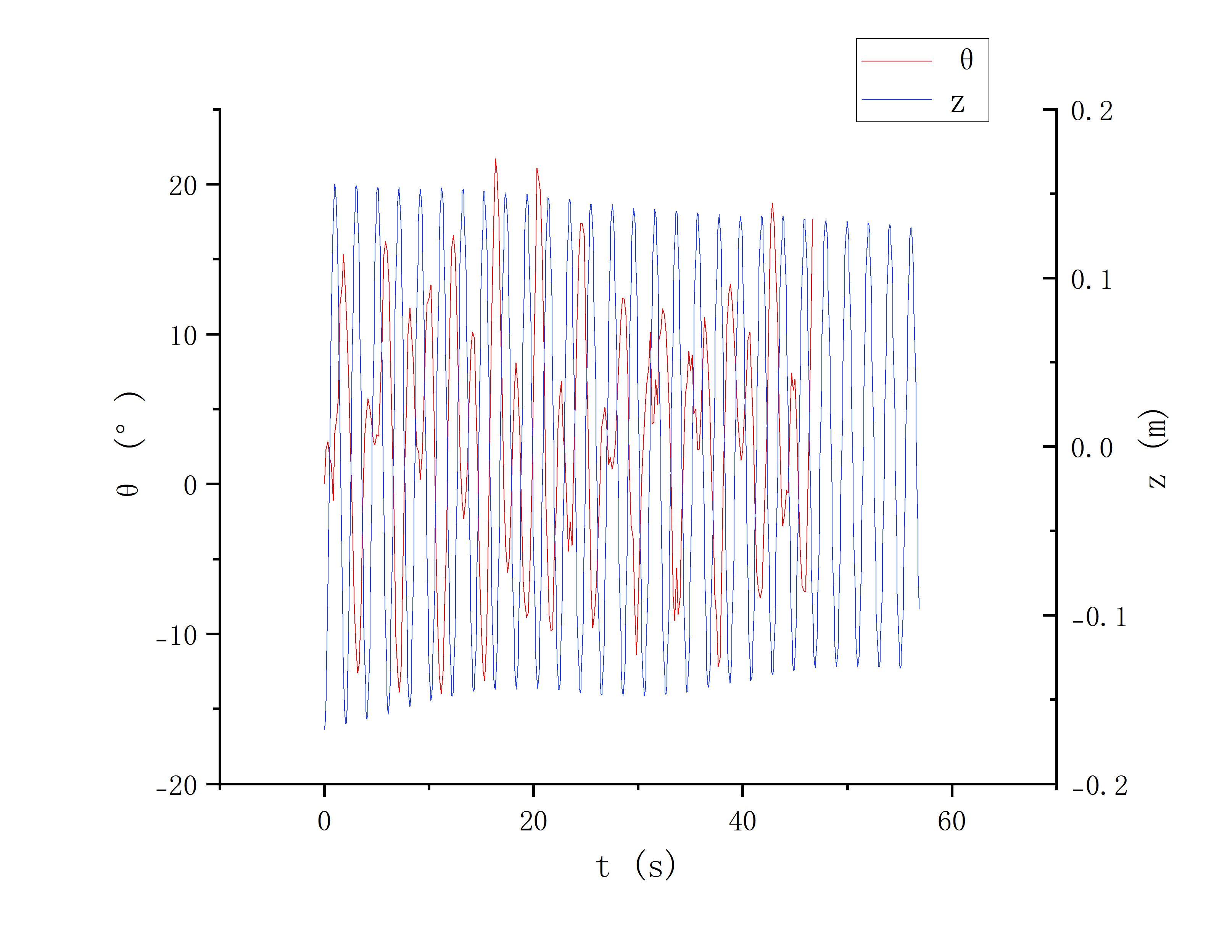
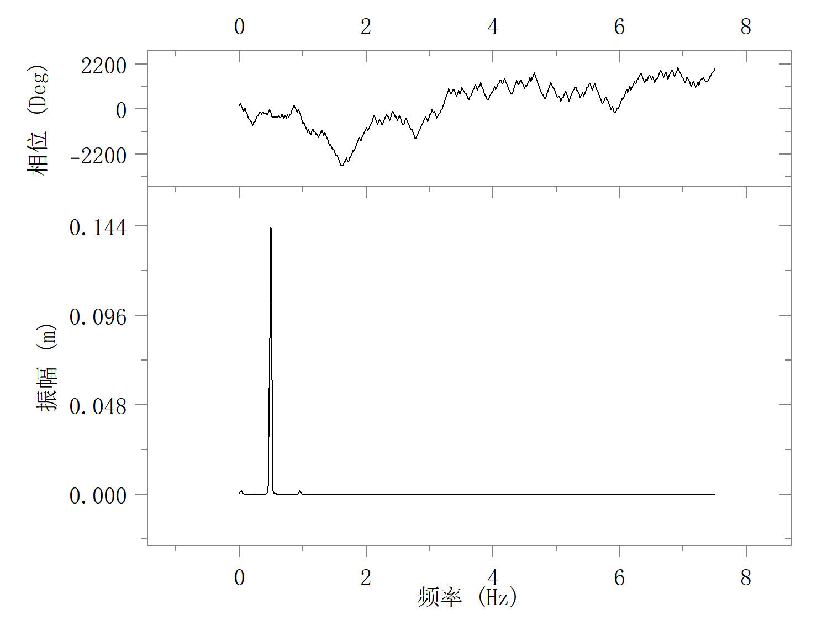
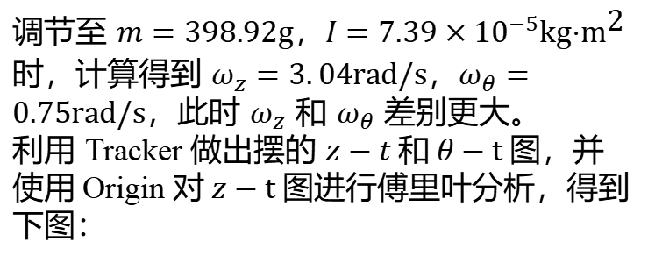
实验·情况 3
调节至 $m=398.92\text{g}$，$I=7.39×{10}^{−5}\text{kg}\text{⋅}{\text{m}}^{\text{2}}$ 时，计算得到 $ω_{z}=3.\text{04}\text{rad}\text{/}\text{s}，ω_{θ}=\text{0}\text{.}\text{75}\text{rad}\text{/}\text{s}$，此时 $ω_{z}$ 和 $ω_{θ}$ 差别更大。
利用 Tracker 做出摆的 $z−t$ 和 $θ−t$ 图，并使用 Origin 对 $z−t$ 图进行傅里叶分析，得到下图：
此时拍现象已经近乎完全消失。傅里叶分析只能显现一个峰，耦合现象已经近乎消失了。
在这一情况下，扭转运动和竖直振动同样会进行能量的相互转移，但是扭转的振幅太小，使得竖直振动向扭转运动能量的转化相较于竖直振动本身极小，几乎可以忽略，这也导致了拍现象几乎完全消失。

Slide 20
理论实验对比
情况 1 的图像与理想的拍图像的对比如下：
两者性质基本吻合，这也验证了最初线性耦合的假设，求出来的 $ε$ 较小也反映了理论分析的正确性。

Slide 21
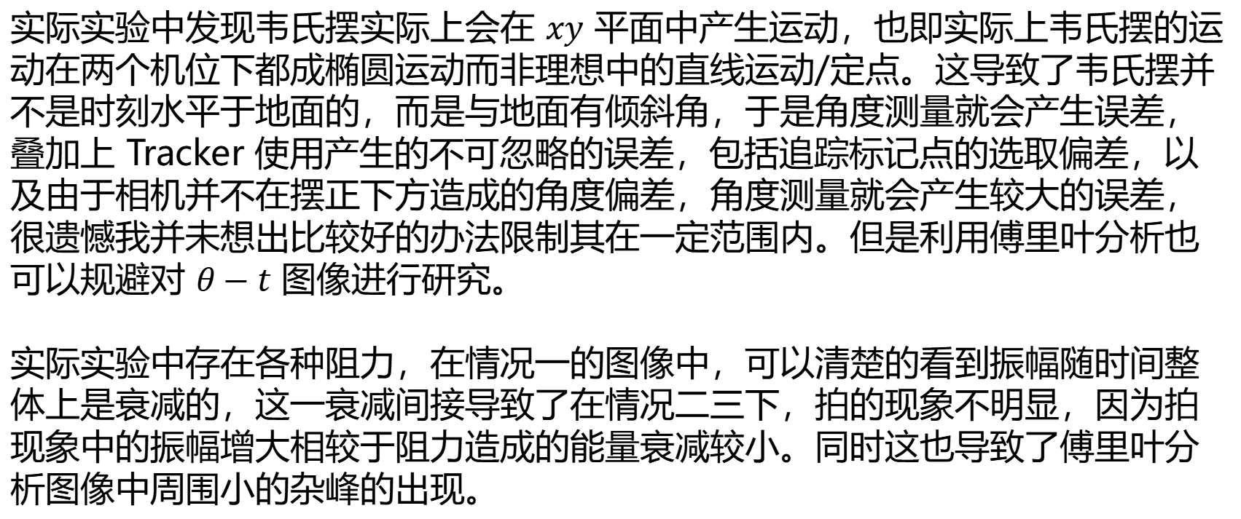
误差分析
实际实验中发现韦氏摆实际上会在 $xy$ 平面中产生运动，也即实际上韦氏摆的运动在两个机位下都成椭圆运动而非理想中的直线运动/定点。这导致了韦氏摆并不是时刻水平于地面的，而是与地面有倾斜角，于是角度测量就会产生误差，叠加上 Tracker 使用产生的不可忽略的误差，包括追踪标记点的选取偏差，以及由于相机并不在摆正下方造成的角度偏差，角度测量就会产生较大的误差，很遗憾我并未想出比较好的办法限制其在一定范围内。但是利用傅里叶分析也可以规避对 $θ−t$ 图像进行研究。
实际实验中存在各种阻力，在情况一的图像中，可以清楚的看到振幅随时间整体上是衰减的，这一衰减间接导致了在情况二三下，拍的现象不明显，因为拍现象中的振幅增大相较于阻力造成的能量衰减较小。同时这也导致了傅里叶分析图像中周围小的杂峰的出现。

Slide 22
4
结论展望
PART 04

Slide 23
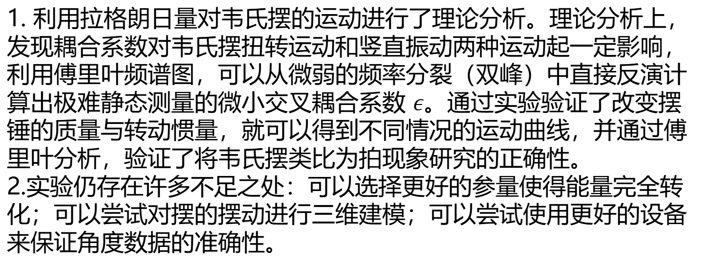
结论展望
1. 利用拉格朗日量对韦氏摆的运动进行了理论分析。理论分析上，发现耦合系数对韦氏摆扭转运动和竖直振动两种运动起一定影响，利用傅里叶频谱图，可以从微弱的频率分裂（双峰）中直接反演计算出极难静态测量的微小交叉耦合系数 $ε$。通过实验验证了改变摆锤的质量与转动惯量，就可以得到不同情况的运动曲线，并通过傅里叶分析，验证了将韦氏摆类比为拍现象研究的正确性。
2.实验仍存在许多不足之处：可以选择更好的参量使得能量完全转化；可以尝试对摆的摆动进行三维建模；可以尝试使用更好的设备来保证角度数据的准确性。

Slide 24
参考文献
Berg R E, Marshall T S. Wilberforce pendulum oscillations and normal modes[J]. American Journal of Physics，1991，59(1): 32-38.
Wikipedia. Beat (acoustics). [EB/OL]. https://en.wikipedia.org/wiki/Beat_\(acoustics\), [2026-03-04].

Slide 25
感谢您的观看！
报 告 人
主要参与人
：文钧瑞
：文钧瑞 吴世康

